Slide 1

GO JAPAN

Slide 2




Slide 3


Slide 4


Slide 5


Slide 6



YouBike Today 小幫手｜國立交通大學 使用者經驗與易用性評估

Slide 7




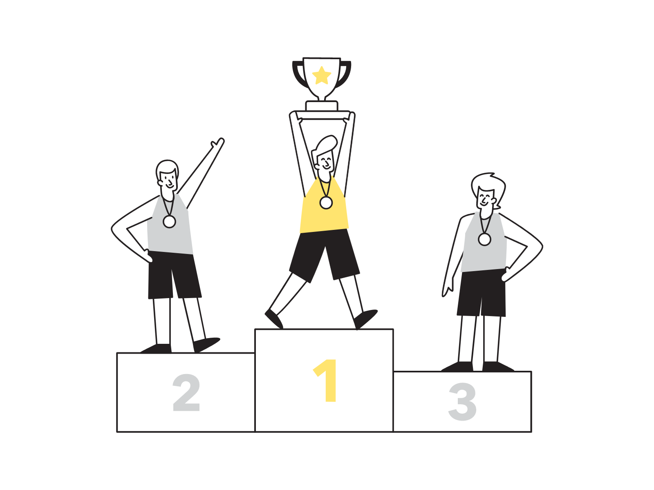

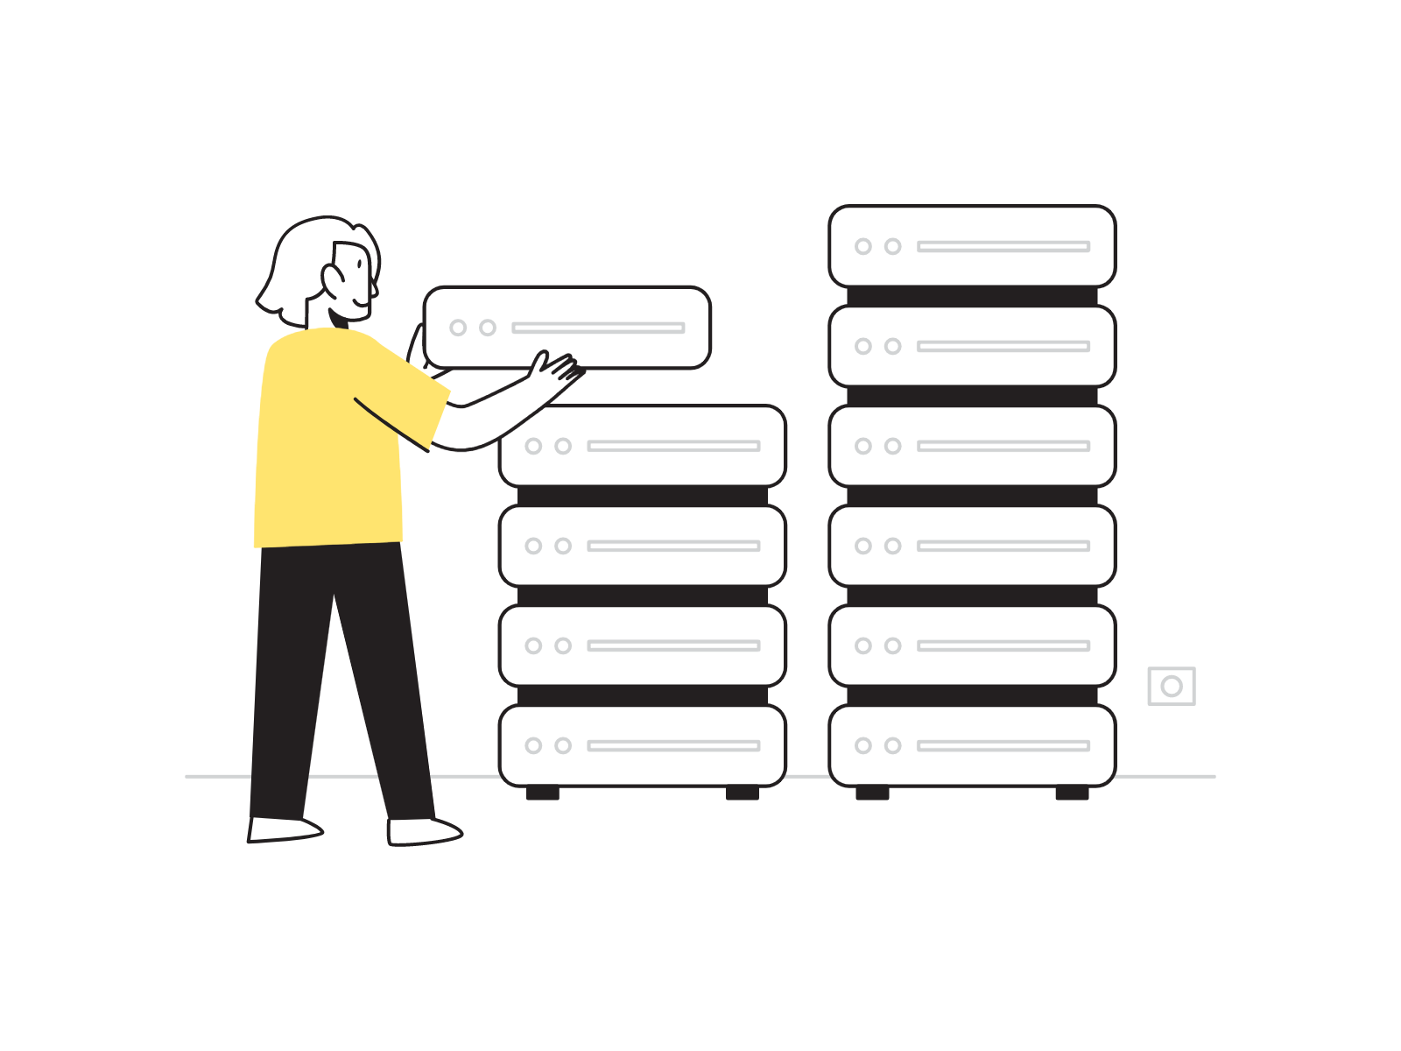
核心目標（Service）
累積即時運動數據
回顧運動紀錄
分享 / 獲得運動資訊
提升運動體驗
獲得運動成就感
制定個人化運動計畫
分享即時定位

Slide 8
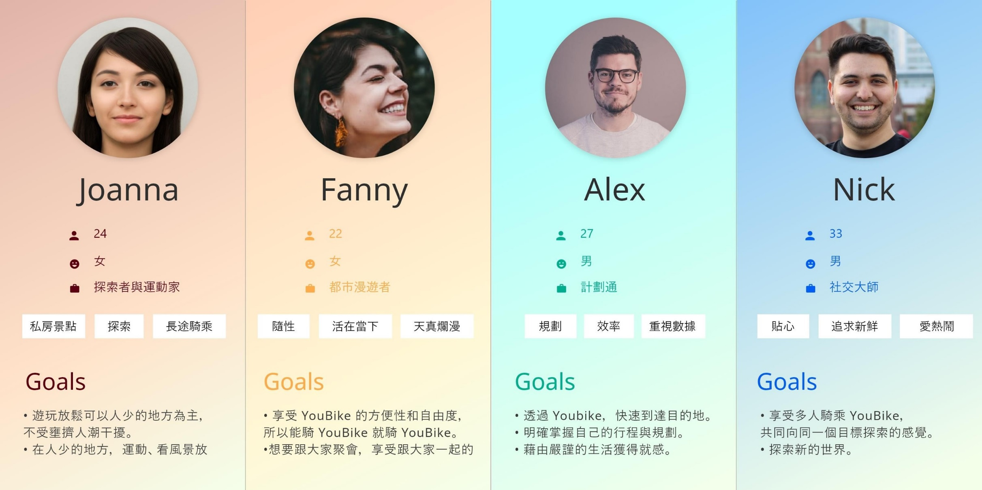
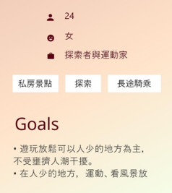
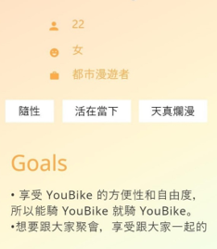
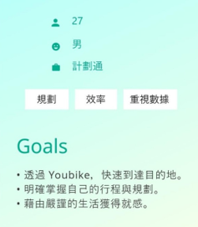
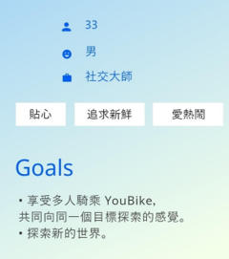
Joanna
Fanny
Alex
Nick

Slide 9
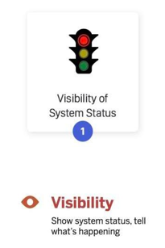
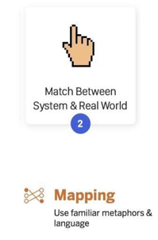
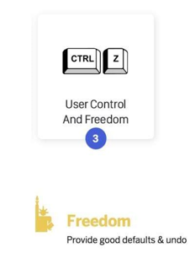
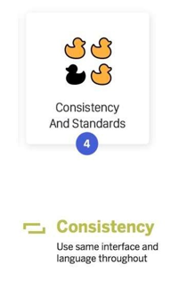
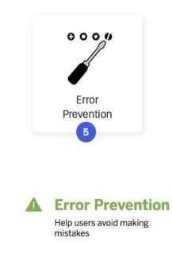
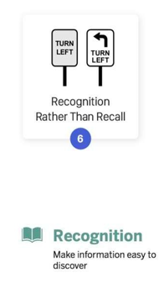
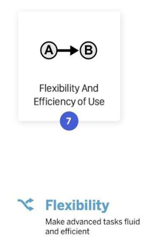

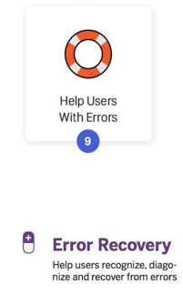
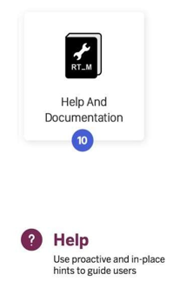
10 Usability Heuristics for User Interface Design

Slide 10
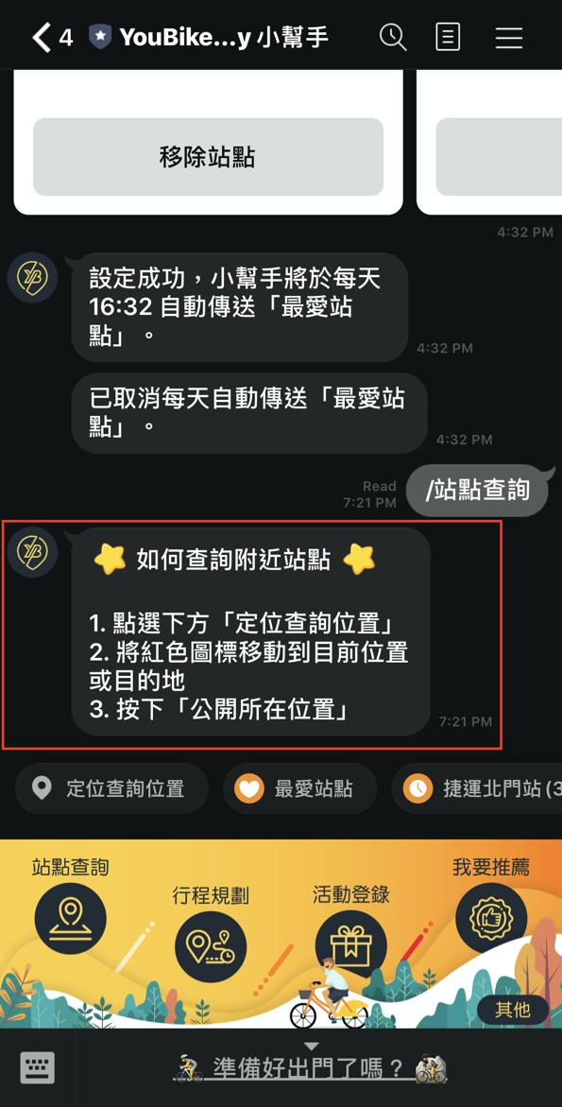
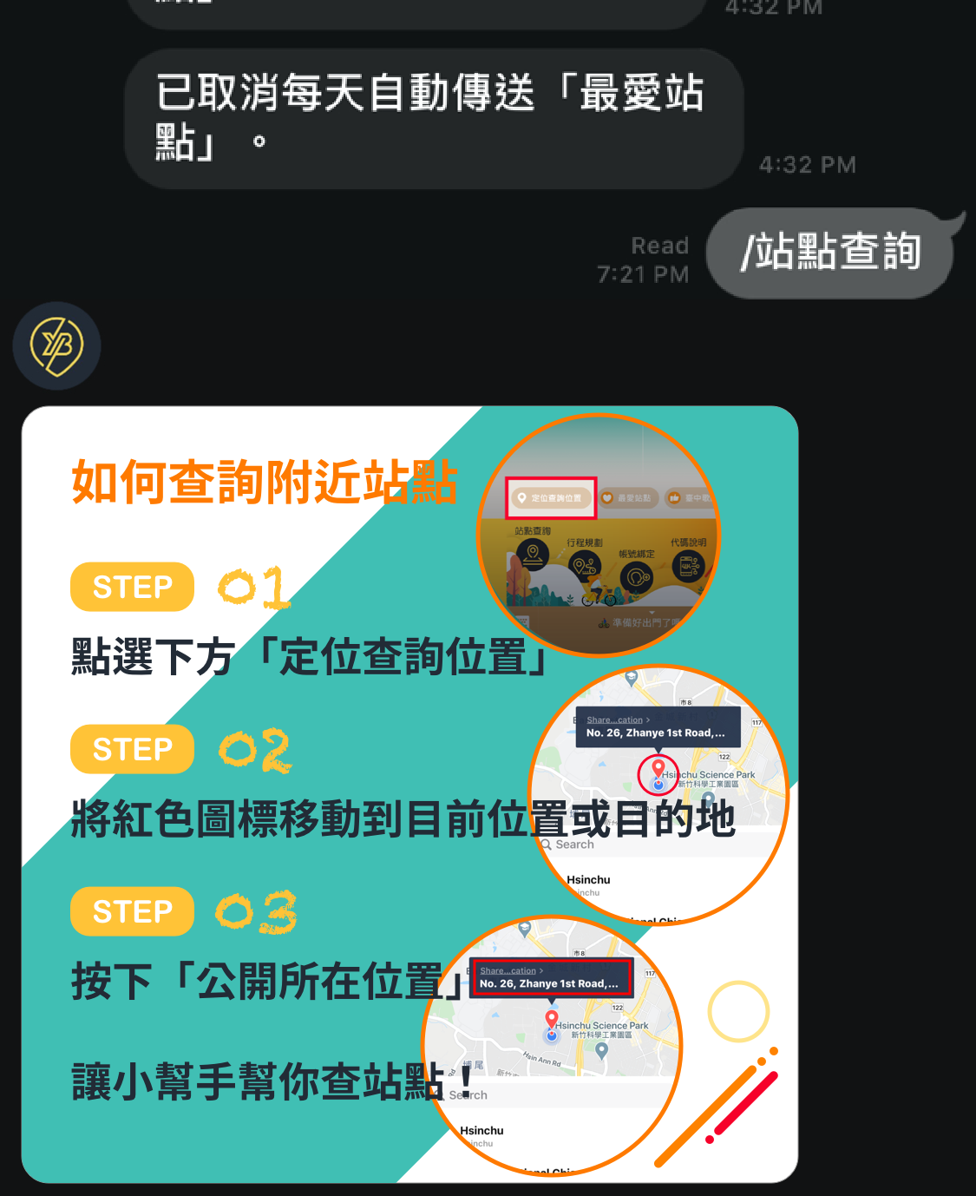


設計建議 1：
將說明改⽤圖表⽰，直接圈出要動作。
針對隱私疑慮，建議加上⼀句
『讓⼩幫⼿幫你查站點』暗⽰使⽤者，
位置資訊只提供給⼩幫⼿。

Slide 11
H4
企業社會責任
心理資本
員工幸福感
H1
H3
H2
H5
企業社會責任構面
競爭對手
自然環境
後代子孫
非營利團體
員工
消費者
社會
政府
研究架構圖

Slide 12
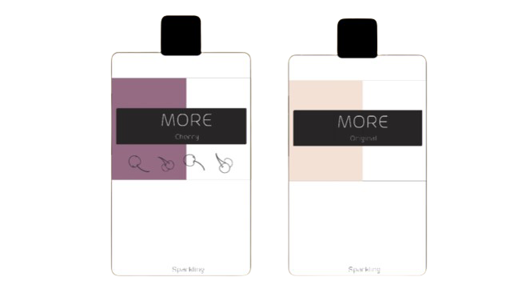

Slide 13
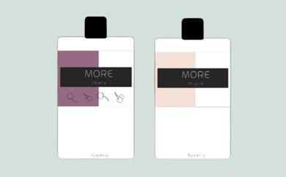
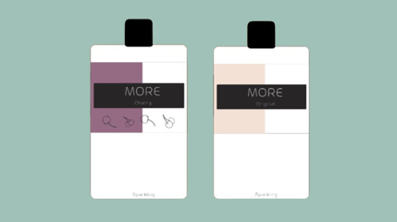

Slide 14
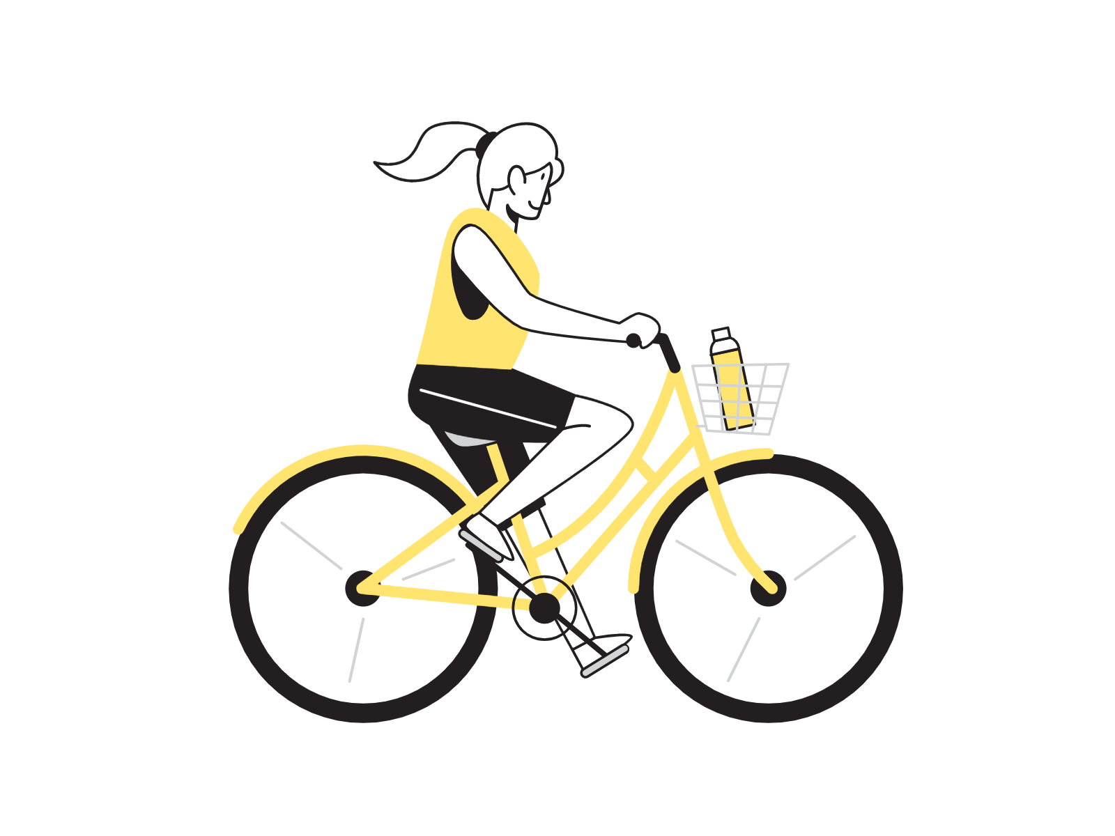
生理性別
阻礙因素影響程度差異
運動
健身
頻率
運動行為
分析架構圖

Slide 15





Slide 16



Slide 17


Justice

